Slide 1




感谢选择大敏姐姐原创高品质HSK系列课件!
@大敏HSK原创课件
dmgqs01
本课件和教学视频著作权归大敏姐姐所有，未经授权进行搬运、洗稿、二次转发、销售等侵权行为，都属于违法。违者绝对追责到底！

Slide 2

使用须知👇
本PPT需使用Microsoft Ofice软件，支持内容(图文/GIF/音频/动画)编辑、修改。
本PPT必须全屏播放才有动画和音效，手机打开和非全屏播放无效果。
本PPT包含：教学内容和目标、课堂中老师涉及的英语句子、学生教学内容。
动画修改方式：当前内容上，鼠标右键进行素材替换。请勿删除！否则无动效！
如有问题欢迎来大敏姐姐直播间连麦咨询，直播时间会提前在朋友圈发布：
dmgqs01
本课件和教学视频著作权归大敏姐姐所有，未经授权进行搬运、洗稿、二次转发、销售等侵权行为，都属于违法。违者绝对追责到底！

Slide 3

教学内容和目标
学生能够了解并掌握
主题
人生感悟
（1）掌握数量短语的重叠、“难以”“免得”的意义和用法
语言点
（2）正确使用本课辨析的词语“鼓动-鼓励”
（1）了解“记载”的“记”字中的“言字旁”及带有“言字旁”的汉字常表达的
意义
词汇
（2）熟悉并掌握“考察、毅然、开拓、灾难、饥饿、严寒、记载、竞、冲动、将
就”的意义和用法
（1）理解课文内容
篇章
（2）按课文P142练习5中的提示简述课文内容
（3）在简述课文的基础上完成“写一写”

Slide 4



Standard Course
HSK 6
Lesson 14

Slide 5

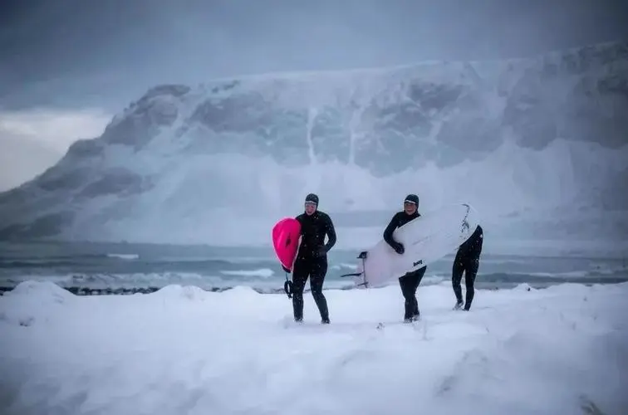
《HSK标准教程6--第十四课》
HSK Standard Course 6 Lesson 14
第14课 背着电饭锅拍北极
Lesson 14
Photographing the North Pole carrying an electric cooker on the back
Part 1

Slide 6

复习
Review
千方百计
变迁
遍布
携带
简要
家常便饭
延伸
振兴
偏僻
帐篷

Slide 7




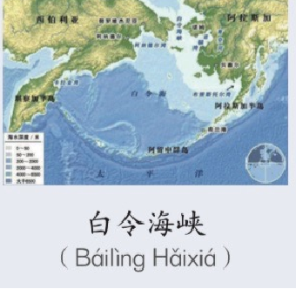
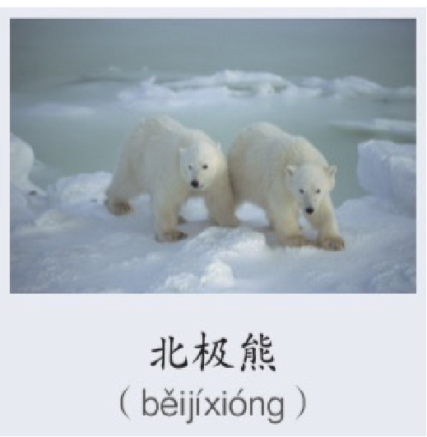
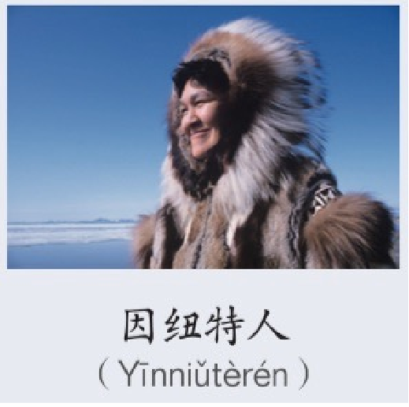
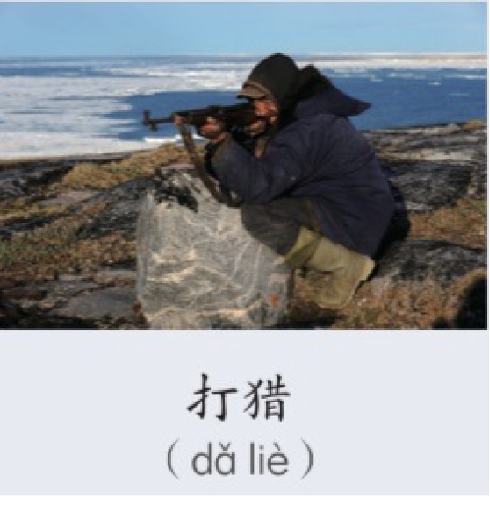
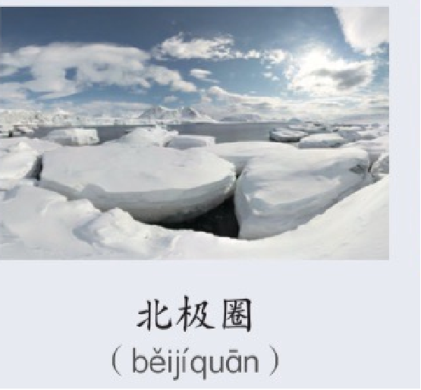
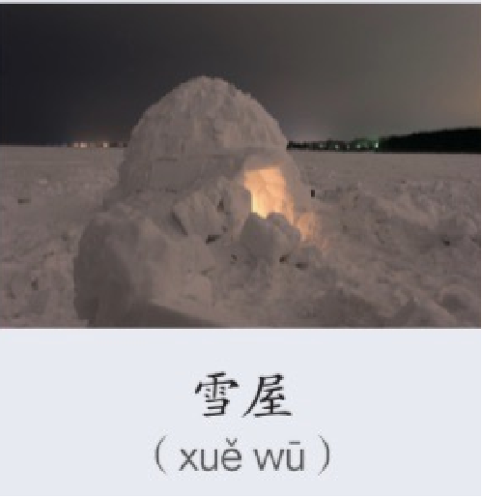
热身
你去过北极吗？你印象中北极人的生活是什么样？请看图片了解一下。
Warm-up

Slide 8
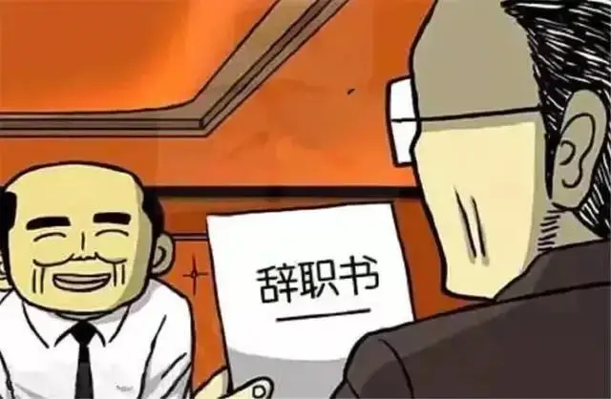
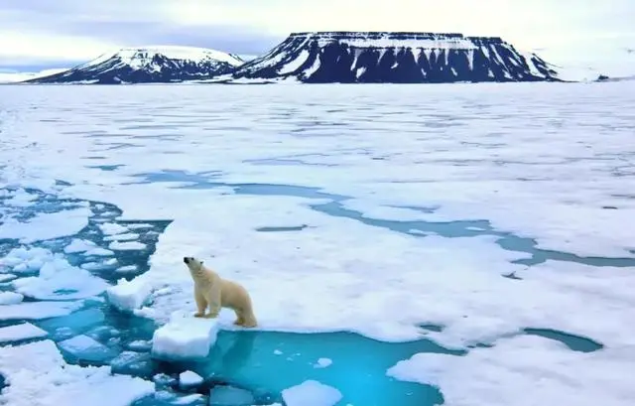


生词
New Word
běi jí
北 极
n. the North Pole
北极的气候极端寒冷。

Slide 9
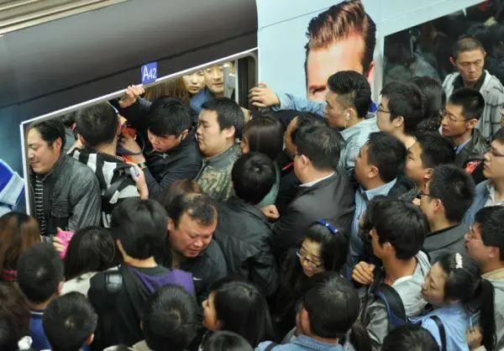
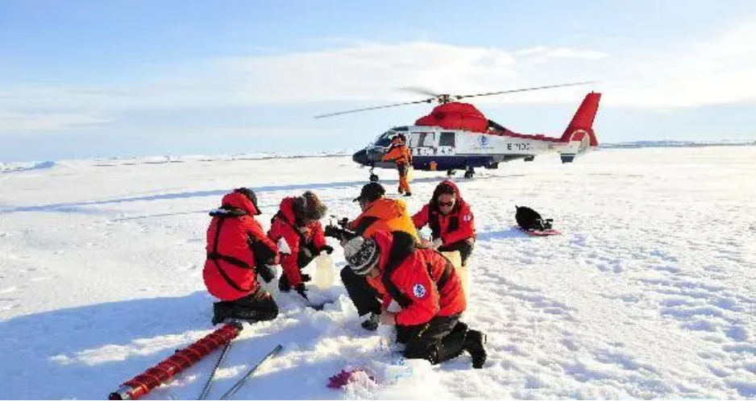
生词
New Word
píng lùn
评 论
v.to comment,to review
这件事谁对谁错，大家来评论评论。

Slide 10
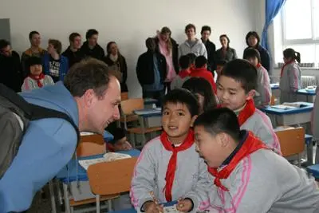
生词
New Word
diǎn xíng
典型
n.typical example,model
影片中的主角是个知识分子的典型。

Slide 11
生词
New Word
kǎo chá
考察
v.to observe and study.to investigate
考察队员来到终年积雪的南极，建立了考察站。

Slide 12
生词
New Word
fǎng wèn
访问
n. to visit,to interview
经常有外宾到我们学校参观访问。

Slide 13
生词
New Word
gāo fēng
高峰
n.peak, summit,hight
上下班高峰时间乘车比较困难。

Slide 14
生词
New Word
yì rán
毅然
adv.resolutely,firmly
在事业达到高峰的时候，他竟毅然辞职了！

Slide 15

练一练
Practise
běi jí
píng lùn
diǎn xíng
北极
n. the North Pole
评论
v.to comment,to review
典型
n.typical example,model
kǎo chá
fǎng wèn
gāo fēng
yì rán
考察
v.to observe and study.to investigate
访问
n. to visit,to interview
高峰
n.peak, summit,hight
毅然
adv.resolutely,firmly

Slide 16


生词拓展
New Word Expansion
考察-观察-察觉-侦察-察言观色
察
公安人员侦察案情，要收集指纹、脚印。
他七八岁时就懂得察言观色，而且目光很准。
毅力-沉毅-刚毅-坚毅-毅然决然
毅
他想了想，毅然决然地说:“好，就这么办。”
毅力就是坚韧的意志及产生的百折不挠的力量。

Slide 17
生词拓展
New Word Expansion
开拓-拓荒-拓宽-拓印
拓
几十年来这支队伍在戈壁拓荒造田。
大学为拓宽大学生的眼界，创造了最好的条件。
饥肠-饥寒-饥渴-饥不择食-充饥
饥
他的肚子咕噜咕噜地响，他觉得十分饥饿。
狼们饥不择食，互相争夺，很快就把鲇鱼吃了。

Slide 18

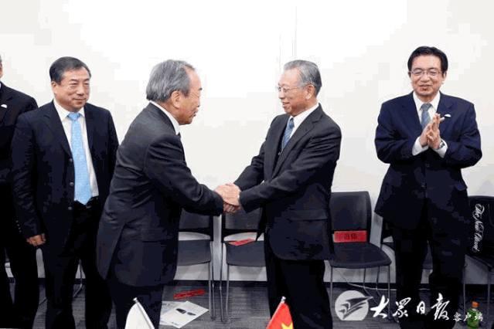
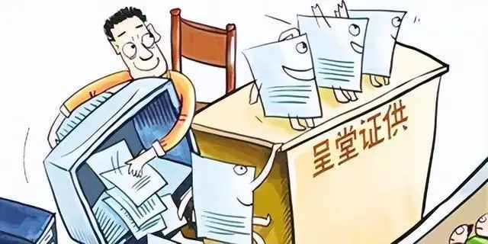

语言点
Language Point
每天都会有一拨拨同行前来考察访问。
她收集的那一幅幅图片、一本本资料、一盘盘调查
录音带，都是不容置疑的铁证。
一拨拨
数量短语“一拨”的重叠形式，描写数量很多
饭要一口口吃，话要一句句说，事要一件件做。

Slide 19
练一练
在横线上填上适当的数量短语的重叠形式
Practise
他在心里努力搜寻着 __________能够说服妈妈的理由。
一条条
一个个
我很希望知道，学校是如何把 ______十多岁的中学生培养成 ______能够抗击风浪、展翅高飞的山鹰的。
一只只
他所做的 _______看似平常的小事，感动着身边的每一个人。
一件件

Slide 20
生词
New Word
pí bèi
疲惫
adj.tired, weary
lì suǒ néng jí
力所能及
in one's power,
within one's ability
kāi tuò
开拓
V.to open up, to pioneer.
to exploit
zhí wù
职务
n.post, position,job
看上去似乎很疲惫，一定是又熬夜了。
在力所能及的情况下我将尽力而为。
老张这人办事缺乏魄力，没有一点开拓精神。
父亲在退休前曾经担任过厂长的职务。

Slide 21
生词
New Word
kǔn bǎng
捆绑
v.to truss up, to tie up
shì fàng
释放
v.to release, to set free
chū shēn
出身
n.background,one's previous
experience or occupation
一个人被名利捆绑着，是难有作为的。
该厂不断释放出有害物质，严重污染了周围的环境。
爷爷是农民出身，对种田的事并不陌生。

Slide 22
练一练
Practise
pí bèi
lì suǒ néng jí
kāi tuò
疲惫
adj.tired, weary
力所能及
in one's power,
within one's ability
开拓
v.to open up, to pioneer.
to exploit
zhí wù
kǔn bǎng
shì fàng
chū shēn
职务
n.post, position,job
捆绑
v.to truss up, to tie up
释放
v.to release, to set free
出身
n.background,one's previous
experience or occupation

Slide 23
生词拓展
New Word Expansion
严寒-严谨-庄严-尊严-严峻
严
他对我太严厉了。
这些钢笔画儿线条活泼，精美而严谨。

Slide 24


语言点
Language Point
事情已经过去好久了，可是每次回想起当时的情景，
心情还是难以平静。
这样的假话最好不要说，因为你自己都难以自圆其说，别人怎么能够相信呢？
难以
动词——意思是“不容易，很难”。
他们遇到过想象中难以度过的灾难，最后在饥饿、风暴、严寒中奇迹般地生存下来，成为北极最大的原住民部族。

Slide 25

练一练
Practise
____，至今令人难以忘怀。
A. 在老家度过的每一天都很愉快
B. 居然发生了这样的事情

Slide 26
练一练
Practise
____，真是令人难以想象！
A. 居然发生了这样的事情
B. 虽然他经历了常人难以忍受的痛苦和艰辛

Slide 27
练一练
Practise
____，他却从未退缩过。
A. 虽然他经历了常人难以忍受的痛苦和艰辛
B. 居然发生了这样的事情

Slide 28
生词
New Word
tóu nǎo
头脑
n.brain,mind
zāo yù
遭遇
v. to come across,to encounter
zāi nàn
灾难
n.disaster.,catastrophe
jī’è
饥饿
adj. hungry.starving
他努力使自己保持清醒的头脑。
他正在向公安人员述说他的遭遇。
洪水给人民造成了深重的灾难。
现在,世界上还有不少人没有摆脱饥饿。

Slide 29
生词
New Word
fēng bào
风暴
n.tom,.tempest
gǔ dòng
鼓动
v.to stir up, to spur,to incite
yán hán
严寒
adj. severe cold
虽然遇到风暴，船上所有的人都还是安全回来了。
他的几句话就把大家的情绪鼓动起来了。
温暖的衣服能抵挡冬日的严寒。

Slide 30
练一练
Practise
tóu nǎo
zāo yù
zāi nàn
头脑
n.brain,mind
遭遇
v.to come across,to encounter
灾难
n.disaster.,catastrophe
jī’è
fēng bào
gǔ dòng
yán hán
饥饿
adj. hungry.starving
风暴
n.tom,.tempest
鼓动
v.to stir up, to spur,to incite
严寒
adj. severe cold

Slide 31



作业
Homework
作业
用下列词语造句：
典型：
毅然：
疲惫：
释放：
遭遇：
难以：

Slide 32
《HSK标准教程6--第十四课》
HSK Standard Course 6 Lesson 14
第14课 背着电饭锅拍北极
Lesson 14
Photographing the North Pole carrying an electric cooker on the back
Part 2

Slide 33
热身
Warm-up
想一想，下列词语之间有什么联系
论 | 评论、言论、谈论、议论、讨论、辩论、结论、理论、争论、论述、论文
访 | 访问、访友、拜访、出访、回访、来访、探访、走访、家访
差（chā） | 差别、差距、差异、差价、反差、色差、温差、时差
惊 | 惊奇、惊动、惊喜、惊慌、惊吓、惊叫、惊人、惊险、惊心、吃惊、震惊、受惊

Slide 34

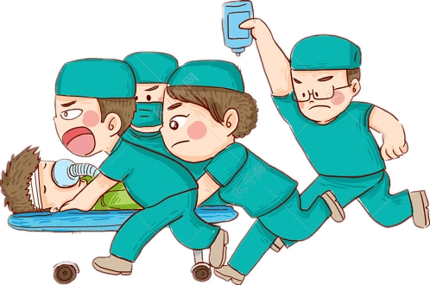
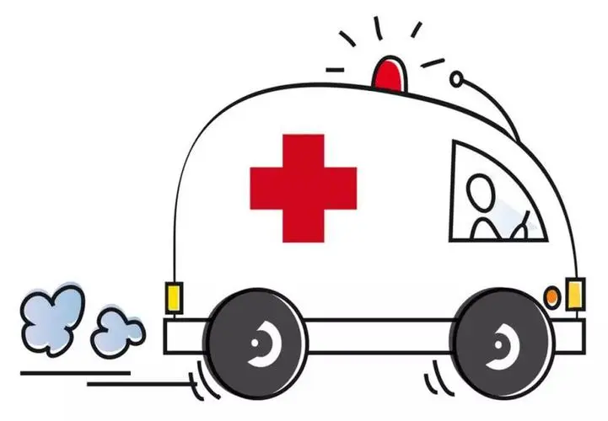

生词
New Word
qiǎng jiù
抢救
v.to rescue,to save
经过紧急抢救,病人从昏迷中清醒过来了。

Slide 35
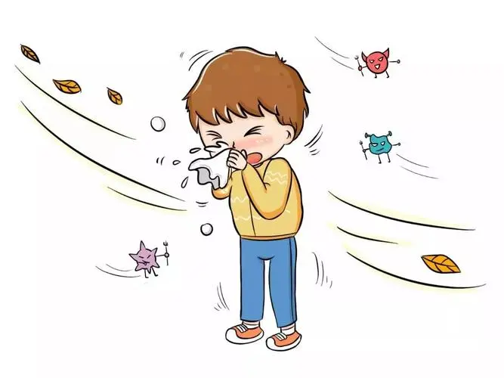
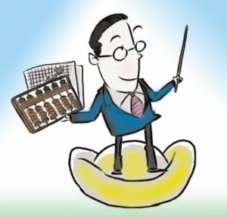
生词
New Word
kè bù róng huǎn
刻不容缓
to be extremely urgent
to brook no delay
这是性命关天的事，当然是刻不容缓的。

Slide 36
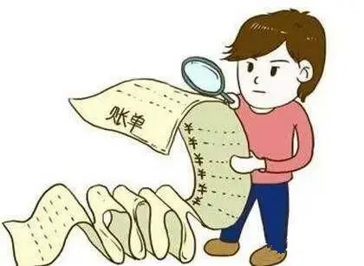
生词
New Word
zhī chū
支出
n.expense, expenditure
企业要严格控制每一个环节的费用支出。

Slide 37
生词
New Word
jīng dǎ-xì suàn
精打细算
careful calculation andstrict budgeting
他爸爸失业后，他们家一直精打细算过日子。

Slide 38
生词
New Word
kāi zhī
开支
n.expenditure, spending
每个家庭都应节约开支。

Slide 39
生词
New Word
miǎn de
免得
conj.so as to avoid, so as not to
天冷了，多穿点儿衣服，免得冻着。

Slide 40
生词
New Word
chǔ xù
储蓄
n.deposit. savings
他把所有的储蓄用来买了一套房子。

Slide 41
练一练
Practise
qiǎng jiù
kè bù róng huǎn
zhī chū
抢救
v.to rescue,to save
刻不容缓
to be extremely urgent
to brook no delay
支出
n.expense, expenditure
jīng dǎ-xì suàn
kāi zhī
miǎn de
chǔ xù
精打细算careful calculation andstrict budgeting
开支
n.expenditure, spending
免得
conj.so as to avoid, so as not to
储蓄
n.deposit. savings

Slide 42
生词拓展
New Word Expansion
记仇-后记-传记-登记-记录-铭记
记
她宽容待人，对欺负过自己的人也不记仇。
我在书的后记里提到过这件事。

Slide 43


语言点
Language Point
今天大家晚点儿走，把活儿都干完，免得明天再来。
自己能做的事就自己做吧，免得麻烦别人。
免得
连词——表示避免出现某种不希望的情况。
他和妻子往返北极17次，支出很大，他们处处精打细算，
千方百计节省开支，免得多年的储蓄减少得太快。

Slide 44


练一练
Practise
让妈妈担心
到了以后来个电话，免得________________。
吵醒他们
小声点儿，大伙儿都睡了，免得______________。

Slide 45

练一练
Practise
他误会
麻烦你跟他解释清楚，免得____________。

Slide 46
语言点
Language Point
鼓动
在他的鼓动下，那些人参加了非法组织。
更侧重于“发动”的意思。后边可以是表示负面意义的行为。
父母鼓励他坚持下去，最后一定能取得成功。
共同点
更侧重“鼓励”的意思，后边都是正面行为，不能是负面行为。
鼓励
在朋友的鼓励/鼓动下，我走上舞台，完成了表演。
都是动词，都表示用语言、文字等激发人们的情绪，使人们行动起来。

Slide 47
判断对错
True or false
在她的鼓励下，我把唯一的一份工作也丢了。
在我快要放弃时，朋友的鼓励给了我勇气。
他鼓动我买股票，结果赔得干干净净。
如果不是当初他鼓励我，我也不会像现在这么惨。

Slide 48
生词
New Word
jīng qí
惊奇
adj.surprised,amazed
jì zǎi
记载
v.to record,to put down in writing
chā bié
差别
n.difference
lián suǒ
连锁
adj.chain, linkage
故乡的变化太大了,真令人惊奇。
关于这件事的历史记载还不多。
人与人之间必然有差别。
现代化国际大生产，容易使某种经济产生连锁反应。

Slide 49
生词
New Word
zài yì
在意
v.to pay attention to,to care about
bǔ zhuō
捕捉
v.to catch, to seize
zhī pèi
支配
v.to control.to dominate
bāo zhuāng
包装
v/n.to pack,to wrap;package, wrapper
这些话都是谣言，你又何必在意呢?
猫头鹰是捕捉老鼠的能手。
感情应时时受到理智的支配。
优质的商品还需要精致的包装。

Slide 50
生词
New Word
yī shang
衣裳
n.clothing,.clothes
xiāo sǎ
潇洒
adj, free and elegant
běn néng
本能
n.instinct
不要活在回忆里。昨天的太阳，晒不干今天的衣裳。
爸爸穿上这套西装,显得更潇洒了。
出壳不久的小鸭子，下水就会游泳，这是它的本能。

Slide 51
生词
New Word
chōng dòng
冲动
n.impulse
xiāng chà
相差
to differ
shí cháng
时常
adv.often.frequently
年轻人做事容易冲动。
这件事的结果和他预想的相差很大。
父亲生性好客，家里时常高朋满座。

Slide 52
练一练
Practise
jīng qí
jì zǎi
chā bié
惊奇
adj.surprised,amazed
记载
v.to record,to put down in writing
差别
n.difference
lián suǒ
zài yì
bǔ zhuō
连锁
adj.chain, linkage
在意
v.to pay attention to,to care about
捕捉
v.to catch, to seize

Slide 53
练一练
Practise
zhī pèi
bāo zhuāng
yī shang
支配
v.to control.to dominate
包装
v/n.to pack,to wrap;package, wrapper
衣裳
n.clothing,.clothes
xiāo sǎ
běn néng
潇洒
adj, free and elegant
本能
n.instinct

Slide 54
练一练
Practise
chōng dòng
xiāng chà
shí cháng
冲动
n.impulse
相差
to differ
时常
adv.often.frequently

Slide 55
生词拓展
New Word Expansion
竟敢-竟然-究竟-有志者事竟成
竟
语文课究竟是工具课还是文学课？
你竟敢在背后说我的坏话。
冲击-冲垮-横冲直撞-冲动-冲突
冲
海浪连续冲击岩石，逐渐形成岩洞。
台风和海潮冲垮了他们辛苦筑起的海堤。

Slide 56
练一练
Practise
毅然 捆绑 在意 支配 疲惫
现代人生活、工作压力都很大，被事业、家庭 着，身心 。但大部分人很 自己已有的一切，没有勇气离开固有的生活圈子。只有少数人会 决定换一种生活方式，做自己愿意做的事情，自己 自己的时间和生命。
捆绑
疲惫
在意
毅然
支配

Slide 57
练一练
Practise
灾难 记载 刻不容缓 抢救 捕捉
由于环境污染、全球变暖和人类无节制的 动物，世界上动物的种类正日益减少，很多动物种群面临 性的毁灭。有些动物，我们的后代可能只有在文字 中去了解了。因此， 正在消失的珍稀动物 。
捕捉
灾难
记载
抢救
刻不容缓

Slide 58
练一练
Practise
用所给词语或结构改写句子
看到祖国需要自己，他毫不犹豫地回国了。（毅然）
看到祖国需要自己，他毅然回国了。
走自己的路，别在乎其他人怎么说。（在意）
走自己的路，别在意其他人怎么说。
为了不引起误会，我再多说几句。（免得）
免得引起误会，我再多说几句。

Slide 59
练一练
Practise
用所给词语或结构改写句子
知道我一个人在异国他乡，他常常打电话问候我。（时常）
知道我一个人在异国他乡，他时常打电话问候我。
条件有限，招待不周，你们凑合着住两天吧。（将就）
条件有限，招待不周，你们将就着住两天吧。
做点儿你能做的事情吧，难度太大的就不要做了。（力所能及）
做点儿你力所能及的事情吧，难度太大的就不要做了。

Slide 60
作业
Homework
作业
模仿例子，写出更多的词语
例：专题：话题 主题 问题 题目
北极：___________________
开拓：___________________
释放：___________________
鼓动：___________________

Slide 61
《HSK标准教程6--第十四课》
HSK Standard Course 6 Lesson 14
第14课 背着电饭锅拍北极
Lesson 14
Photographing the North Pole carrying an electric cooker on the back
Part 3

Slide 62

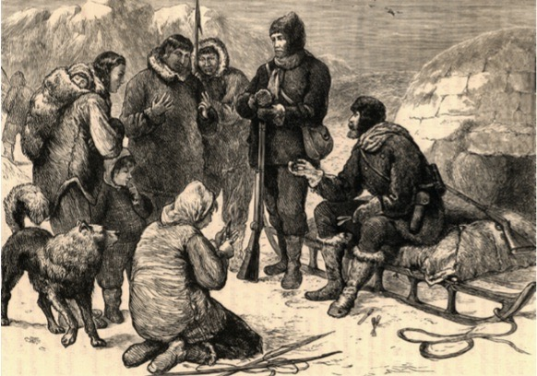
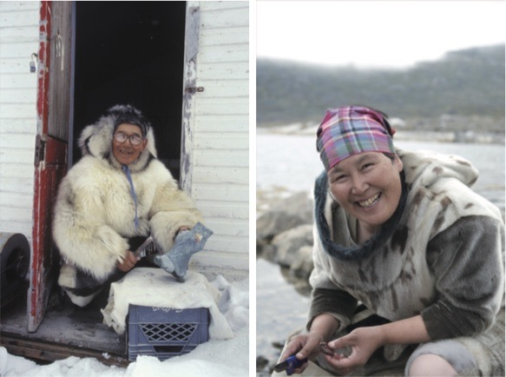

热身
Warm up
你认为因纽特人的生活是什么样的？

Slide 63

生词
New Word
fù xiè
腹泻
to suffer from diarrhea
láidejí
来得及
v. there’s still time (to do sth.)
nán fānɡ
南 方
n. south, southern part
cāi
猜
v. to guess
zhǐhǎo
只好
adv. cannot but, to be forced to
zhí zhuó
执着
adj. persistent,persevering
jiāng jiu
将就
v.to make do with,to put up with
gǔ dǒng
古董
n.,antigue, outdated stuff
fù xí
复 习
v. to review
fǒuzé
否则
conj. or, otherwise
zhuān tí
专题
n.special topic, special subject
yóu xì
游 戏
n. game
chì dào
赤道
n. the equator
chuān yuè
穿越
v.to pass through,to cut across
END

Slide 64
练一练
赤道 专题 穿越 腹泻 古董 将就 执着
Practise
这条铁路______草原和沙漠，一直延伸到国境。
穿越
一般地说，离 ______越近，气温越高，但也有例外。
赤道
据说这种药对______有特殊效果。
腹泻

Slide 65
练一练
赤道 专题 穿越 腹泻 古董 将就 执着
Practise
时间太匆忙了，你先在这里______一晚。
将就
昨天学校就这个课题开了一个______研讨会。
专题

Slide 66
练一练
赤道 专题 穿越 腹泻 古董 将就 执着
Practise
他一生最大的爱好就是收藏______。
古董
与他共同工作时，我感受到他的______与认真。
执着

Slide 67
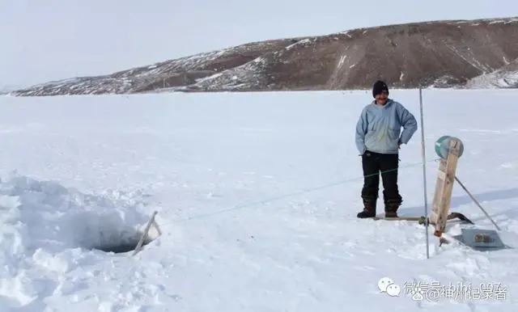

课文 1
Text 1
听课文，判断下列句子正误：
王建男在事业达到高峰的时候，毅然决定离开报社，开拓新生活。
因纽特人是大约4000年前从亚洲走去的。
现代因纽特人仍然住雪屋，用长矛打猎。

Slide 68
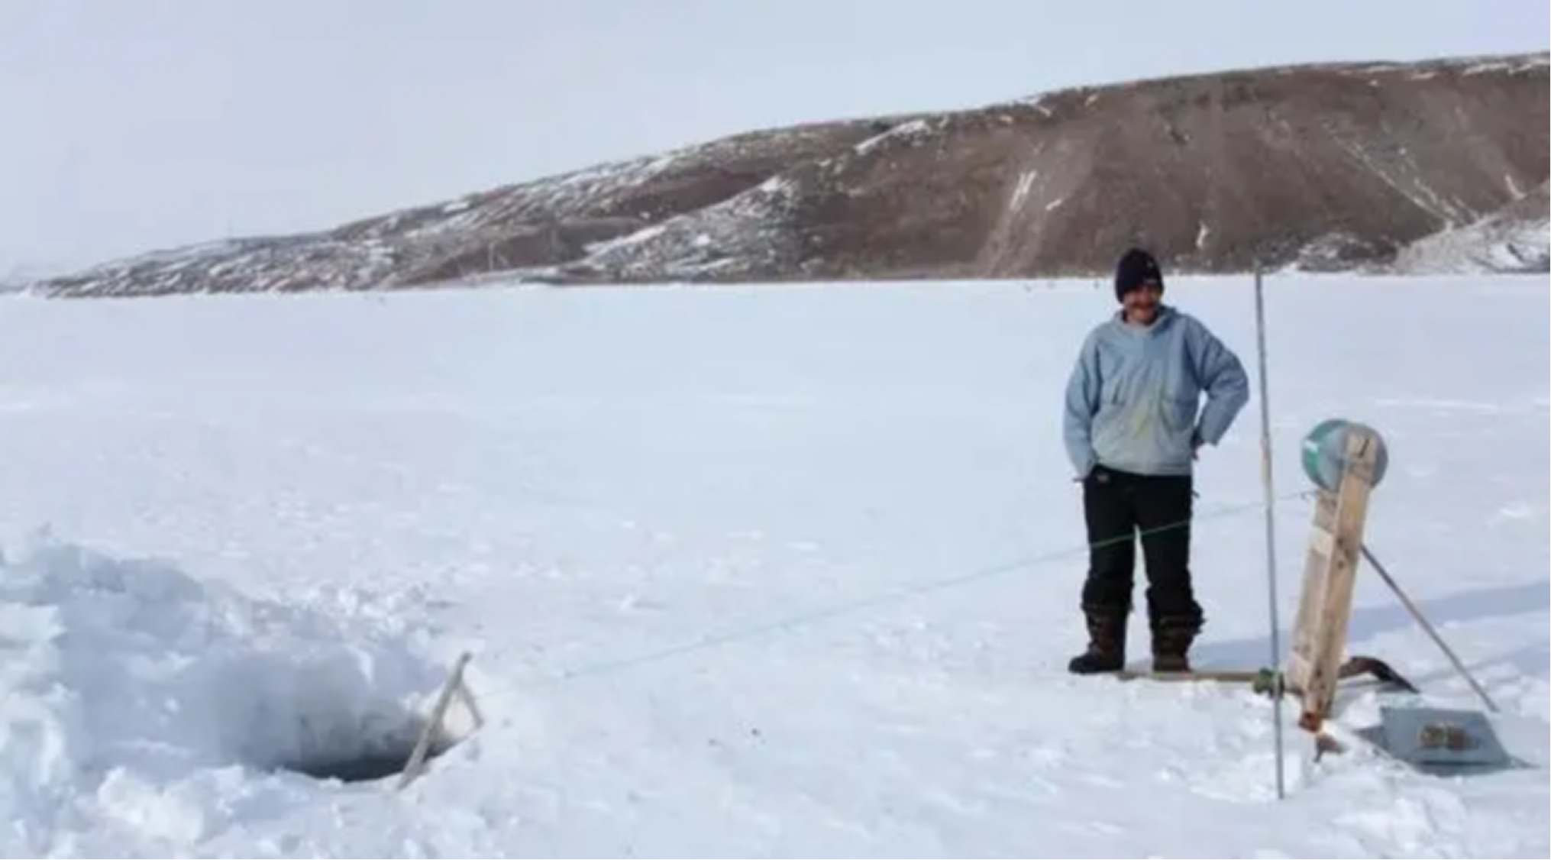
课文 1
Text 1
王建男大学毕业做过摄影记者、新闻评论员、编辑，50岁做了社长。追求完美的性格，使他领导的报社成为中国报业改革的典型，每天都会有一拨拨同行前来考察访问。就在王建男事业达到高峰的时候，他毅然决定离开报社：他累了，身心疲惫，他想做自己愿意做的事，力所能及地开拓新的生活。
1.请用重点词语复述故事：毅然、开拓、典型、访问、疲惫、高峰

Slide 69
课文 1
Text 1
没有了职务，王建男像是从捆绑状态中被释放出来，一身轻松。他先是办了家企业；不久他跨洋过海，到了加拿大；再后来，他恋上了北极。
以前他一直认为去北极不是普通人的事，记者出身的妻子鼓动他说，年轻人自驾都能去，咱们怎么不行？于是，他们出发了。
1.请用重点词语复述故事：捆绑、释放、北极、鼓动

Slide 70
课文 1
Text 1
因纽特人的传奇，是鼓舞他们夫妇勇闯北极的最大动力。一路上，王建男头脑中全是书本中对北极的描述：大约4000年前，最后一批跨过白令海峡的亚裔族群，向美洲进发，途中遭遇印第安人的围堵，最终退进气候恶劣的北极圈，住雪屋、用长矛打猎，他们遇到过想象中难以度过的灾难，最后在饥饿、风暴、严寒中奇迹般地生存下来，成为北极最大的原住民部族......
1.请用重点词语复述故事：鼓舞、跨过、围堵、恶劣、灾难、饥饿、严寒、生存

Slide 71
课文 1
Text 1
到了北极，他们惊奇地发现，现实和文字记载中因纽特人的生活差别竟是如此之大：因纽特村落家家屋内温暖如春，家电齐全，户户都能上网；连锁超市里卖的是包装食品，年轻人穿着时髦的衣裳，潇洒而快活。记者的职业本能让王建男产生了这样的冲动：用我的照片让世人知道，北极的过去和现在相差多么遥远。老照片已成为了古董，那时的北极已经不复存在。
从此，王建男不再在意自然风光和千奇百怪的动植物，只专注于人文。他的镜头中有捕捉动物的妇人，有赤道血统的北极姑娘......他的采访专题是“北极人文圈”，他知道抢救因纽特人生活中正在消失的东西刻不容缓。
1.请用重点词语复述故事：惊奇、差别、冲动、赤道、刻不容缓、古董

Slide 72
课文 1
Text 1
他和妻子往返北极17次，支出很大，他们处处精打细算，千方百计节省开支，免得多年的储蓄减少得太快，即使穿越辽阔的无人区，他们也只租用最便宜的汽车；发烧、腹泻什么的，也多数是自带药品解决，他们带着饭锅、面条、自制肉酱，时常煮一锅面条，放点儿蔬菜和肉酱，将就将就就是一餐。
日子艰苦是艰苦，可是王建男却很有幸福感，他愿意自己支配自己的生命，执着地要为历史留下些印迹。
1.请用重点词语复述故事：支配、储蓄、精打细算、腹泻、穿越

Slide 73
练一练
Practise
根据提示，简述课文主要内容
简述一下王建男的工作经历。 | 大学毕业做过…… 领导的报社成为...... 身心疲惫，毅然决定......
辞职后，王建男有什么经历？ | 先是......，不久......，再后来......
书中一般是怎样描述北极的？ | 大约4000年前……，途中遭遇......，最终退进......，住……，用……，……生存下来。

Slide 74
练一练
Practise
根据提示，简述课文主要内容
现实的北极是什么样的？ | 屋内…… 连锁超市...... 年轻人......
现在，王建男专注于什么事情？ | 不在在意......，只专注于……，采访专题......
为了节省开支，王建男夫妇采取了什么措施？ | 处处......，租用......，自带药品，将就将就……

Slide 75
作业
Homework
作业
阅读语段，模仿造句
1.他先是办了家企业；不久他跨洋过海，到了加拿大；再后来，
他恋上了北极。
大学毕业以后，他先是 ；不久___________；再后来， 。

Slide 76
作业
Homework
作业
阅读语段，模仿造句
2.他和妻子往返北极17次，支出很大，他们处处精打细算，千
方百计节省开支，免得多年的储蓄减少得太快，即使穿越辽
阔的无人区，他们也只租用最便宜的汽车。
因为需要帮助的孩子很多，他们处处_____________，千方百计____________，免得_________，即使_________，也 。

Slide 77
作业
Homework
作业
这篇课文讲述了王建男大学毕业以后的经历，从取得事业成功，到毅然辞职离开，再到恋上北极，他的经历很传奇，也带给人们思考：我们究竟为了什么活着？请参考P142练习5，把课文缩写成400字左右的短文。

Slide 78
扩展
Extension
熟悉下列词语反义词
词汇 | 反义词 | 词语例句
贬低 | 抬高 | 我并不想贬低你的成就。
贬义 | 褒义 | 我们要正确运用含有贬义的词语。
稠密 | 稀疏 | 我国东部地区人口稠密。
丑恶 | 美好 | 她衣着华丽，但内心却十分丑恶。
反面 | 正面 | 他主动要求出演剧中的反面角色。
放大 | 缩小 | 在不断放大的光环下，兄弟俩仍然保持着冷静。
奉献 | 索取 | 他在岗位上默默无闻的奉献。

Slide 79
扩展
Extension
熟悉下列词语反义词
词汇 | 反义词 | 词语例句
全局 | 局部 | 他的一言一行对全局举足轻重。
上级 | 下级 | 我们应执行上级的命令，不能违抗。
上游 | 下游 | 许多中外游客都到这个小岛上游玩。
压缩 | 扩张 | 这篇文章被压缩成一段。
油腻 | 清淡 | 我们应该少吃油腻的食物。
自卑 | 自信 | 她个子瘦小，却一点也不自卑。
固体 | 液体 | 气体和固体的区别在于气体的可压缩性比固体大。

Slide 80




《HSK标准教程6--第十四课》
HSK Standard Course 6 Lesson14
再见 Bye
再见

